Slide 1
Лабораторная работа №12 Синхронизация времени
Студент: БАНСИМБА КЛОДЕЛИ ДЬЕГРА
Группа: НПИбд 02–22
дисциплина: Администрирование сетевых подсистем (Lab 12)

Slide 2
Цель работы
Целью данной работы является получение навыков по управлению системным временем и настройке синхронизации времени.

Slide 3
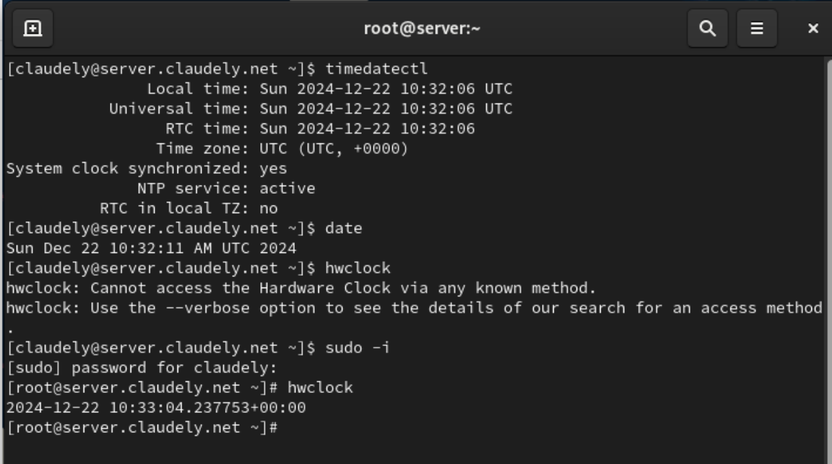
Настройка параметров времени
Рис. 1.1. Просмотр на сервере параметров настройки даты и времени, текущего системного времени и аппаратного времени.

Slide 4
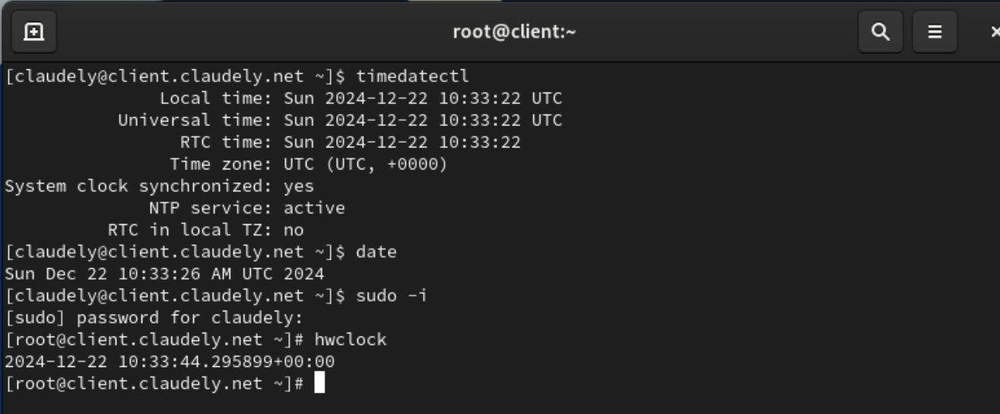
Настройка параметров времени
Рис. 1.2. Просмотр на клиенте параметров настройки даты и времени, текущего системного времени и аппаратного времени.

Slide 5
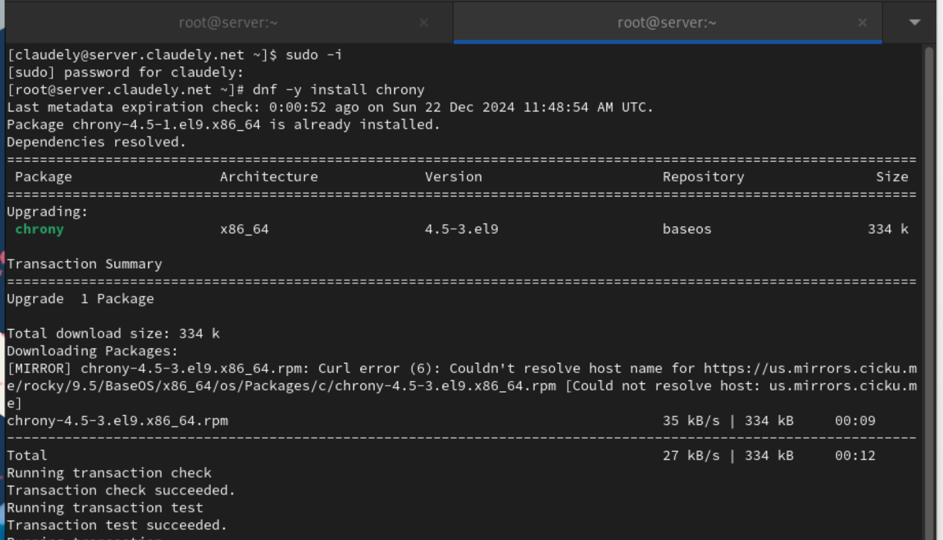
Управление синхронизацией времени
Рис. 2.1. Установка на сервере программного обеспечения chrony.

Slide 6
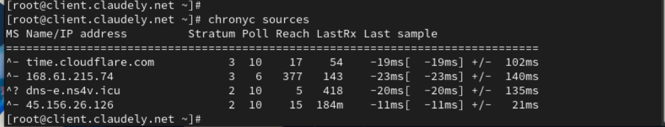
Управление синхронизацией времени
Рис. 2.2. Проверка источника времени на клиенте.

Slide 7
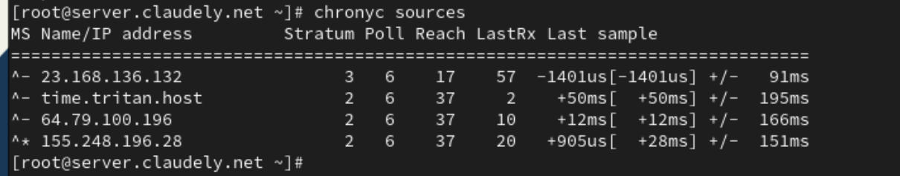
Управление синхронизацией времени
Рис. 2.3. Проверка источника времени на сервере.

Slide 8
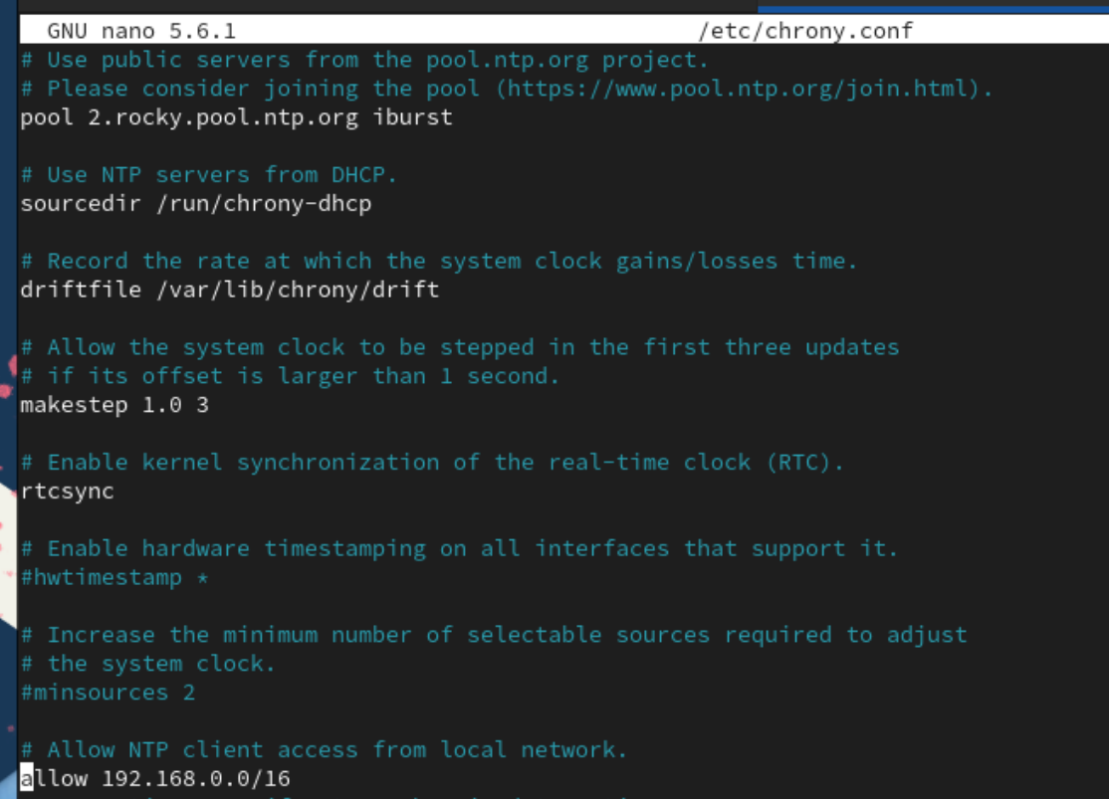
Управление синхронизацией времени
Рис. 2.4. Открытие на сервере файла /etc/chrony.conf на редактирование и добавление строки.

Slide 9
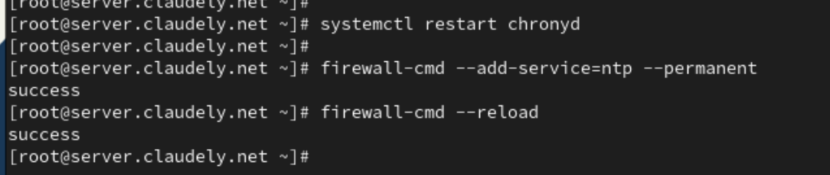
Управление синхронизацией времени
Рис. 2.5. Перезапуск на сервере службы chronyd и настройка межсетевого экрана.

Slide 10
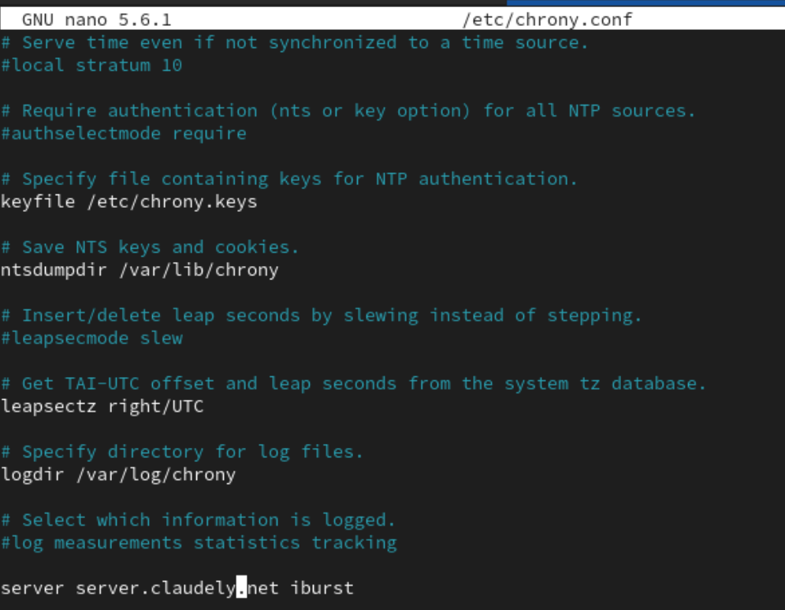
Управление синхронизацией времени
Рис. 2.6. Открытие на клиенте файла /etc/chrony.conf и добавление строки. Удаление всех остальных строк с директивой server.

Slide 11
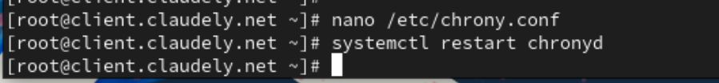
Управление синхронизацией времени
Рис. 2.7. Перезапуск на клиенте службы chronyd.

Slide 12
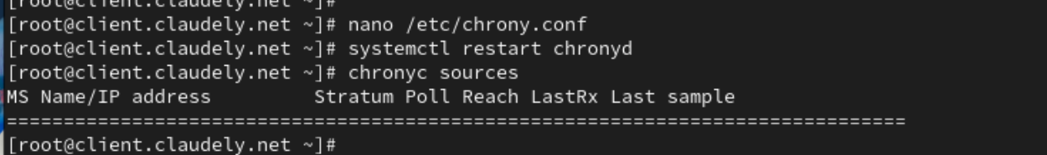
Управление синхронизацией времени
Рис. 2.8. Проверка источника времени на клиенте.

Slide 13
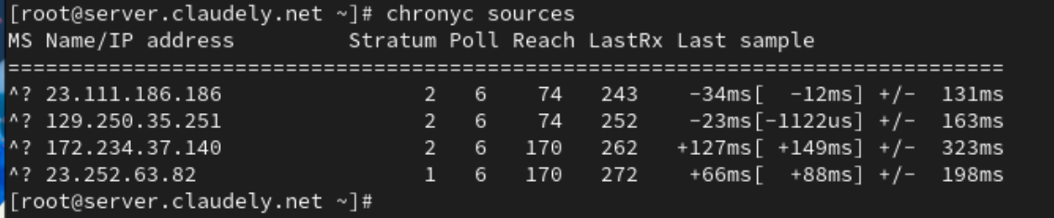
Управление синхронизацией времени
Рис. 2.9. Проверка источника времени на сервере.

Slide 14
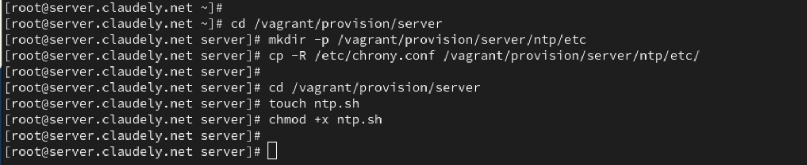
Внесение изменений в настройки внутреннего окружения виртуальных машин
Рис. 3.1. Переход на виртуальной машине server в каталог для внесения изменений в настройки внутреннего окружения /vagrant/provision/server/, создание в нём каталога ntp, в который помещаем в соответствующие подкаталоги конфигурационные файлы. Создание в каталоге /vagrant/provision/server исполняемого файла ntp.sh.

Slide 15
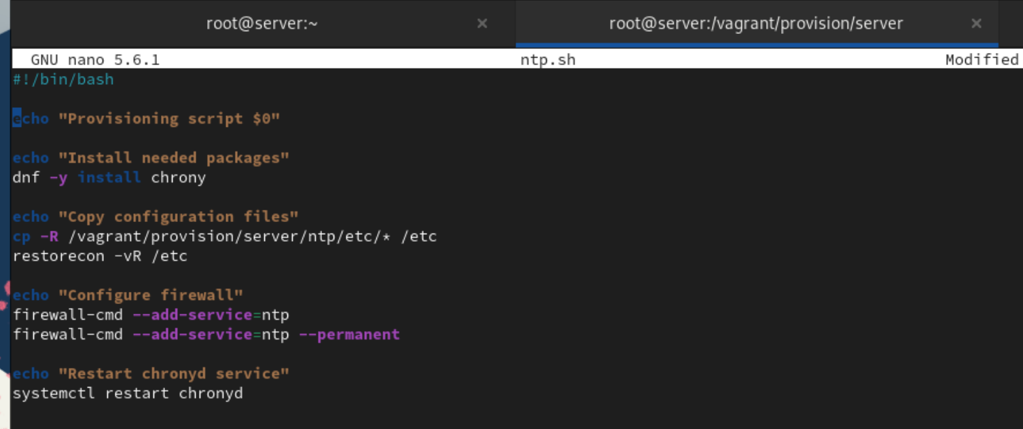
Внесение изменений в настройки внутреннего окружения виртуальных машин
Рис. 3.2. Открытие файла на редактирование и добавление скрипта.

Slide 16
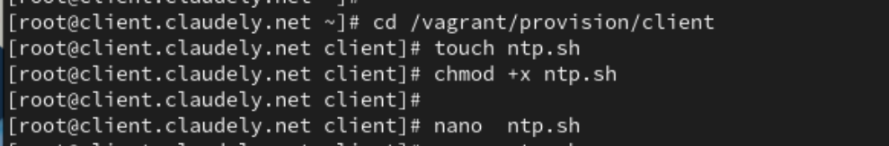
Внесение изменений в настройки внутреннего окружения виртуальных машин
Рис. 3.3. Переход на виртуальной машине client в каталог для внесения изменений в настройки внутреннего окружения /vagrant/provision/client/, создание в нём каталога ntp, в который помещаем в соответствующие подкаталоги конфигурационные файлы. Создание в каталоге /vagrant/provision/client исполняемого файла ntp.sh.

Slide 17
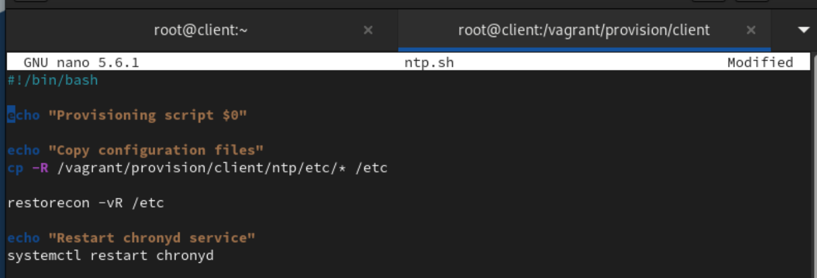
Внесение изменений в настройки внутреннего окружения виртуальных машин
Рис. 3.4. Открытие файла на редактирование и добавление скрипта.

Slide 18
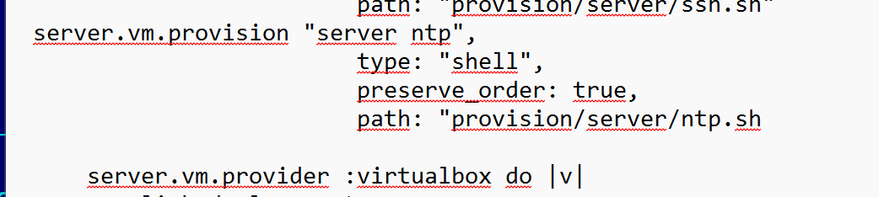
Внесение изменений в настройки внутреннего окружения виртуальных машин
Рис. 3.5. Добавление записи в конфигурационном файле Vagrantfile для сервера.

Slide 19
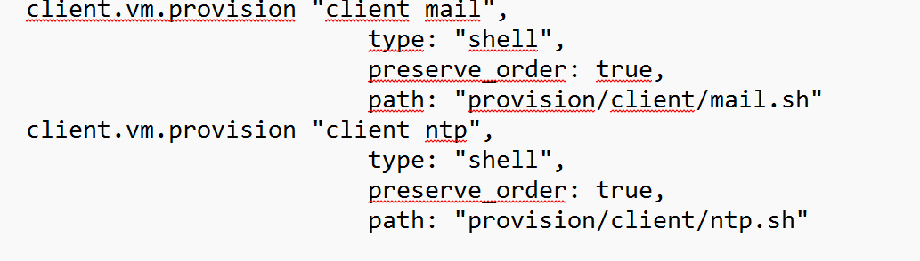
Внесение изменений в настройки внутреннего окружения виртуальных машин
Рис. 3.6. Добавление записи в конфигурационном файле Vagrantfile для клиента.

Slide 20
Вывод
В ходе выполнения лабораторной работы были получены навыки по управлению системным временем и настройке синхронизации времени.

Slide 21
Спасибо за внимание!

